Slide 1
260505 Meeting
Dylan Junluo CHEN
Supervisor: Ben LIU & Xin LI

Slide 2
Outline
competition logic results
AI → answerNum & timeliness
AI → innovation
interaction results
exploration

Slide 3
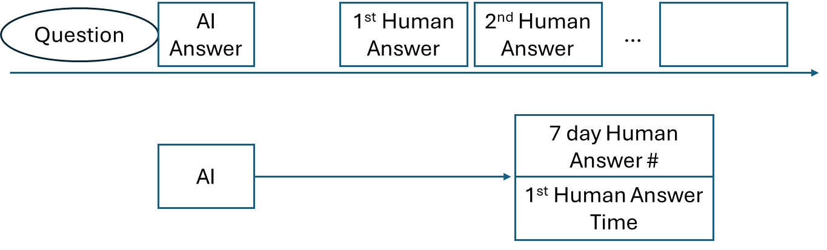
AI → answerNum & timeliness
AI → answerNum—— AI deter # human answers，AI completeness越大，deter得越多
AI → timeliness
Column 3-4是Cox模型，估计的是风险率（hazard）。
正系数意味着风险更高，即事件（人类回答）发生得更快。
一句话总结——AI让human回答得更慢了。
Variable | OLS |  | Cox PH
 | No Int. | With Int. | No Int. | With Int.
treatment (AI) | -0.046*** | 0.090 | -0.163*** | 0.374
 | (0.011) | (0.082) | (0.039) | (0.301)
log_textLengthCN1Ans | — | -0.014* | — | -0.144***
 |  | (0.006) |  | (0.022)
quality1Ans | — | 0.003 | — | 0.027*
 |  | (0.003) |  | (0.013)
treatment × log_textLengthCN1Ans | — | -0.040** | — | -0.128*
 |  | (0.015) |  | (0.056)
treatment × quality1Ans | — | 0.001 | — | -0.004
 |  | (0.005) |  | (0.022)
Observations | 3,613 | 3,216 | 3,613 | 3,216
Day-of-year FE | Yes | Yes | — | —
Controls | Yes | Yes | Yes | Yes
F-stat (proj. model) | 10.572 | 13.417 | — | —
AIC | — | — | 40,881.02 | 39,212.19
Log-Likelihood | — | — | — | —
PH-test p-value | — | — | 0.000 | 0.000
Interact with qualityAI_fillna

Slide 4
AI → answerNum & timeliness (interaction with quality(fillna))
 | DV: #answers | DV: #answers | DV: answer event | DV: answer event
 | OLS: No Interaction | OLS: With Interaction | Cox: No Interaction | Cox: With Interaction
treatment | -0.046*** | 0.188* | -0.145*** | 1.126***
 | (0.011) | (0.080) | (0.042) | (0.303)
treatment:AILength(fillna) |  | -0.046*** |  | -0.230***
 |  | (0.014) |  | (0.054)
treatment:AIquality(fillna) |  | 0.004 |  | 0.004
 |  | (0.004) |  | (0.019)
Reason for no interaction:
treatment:AIquality(fillna) = treatment * AIquality(fillna)

Slide 5
=======================================================================================
experience_m2 insight_m2
---------------------------------------------------------------------------------------
treatment -0.020 -0.846 ** -0.001 -1.074 *
(0.041) (0.276) (0.055) (0.459)
log_textLengthCNAI_fillna 0.115 * 0.154 .
(0.049) (0.082)
qualityAI_fillna 0.025 0.029
(0.015) (0.023)
treatment:log_textLengthCNAI_fillna
treatment:qualityAI_fillna
---------------------------------------------------------------------------------------
Num. obs. 2729 2728 2729 2728
F statistic (full model) 1.501 1.531 1.939 1.960
F (full model): p-value 0.000 0.000 0.000 0.000
F statistic (proj model) 2.842 2.809 4.420 4.135
F (proj model): p-value 0.000 0.000 0.000 0.000
=======================================================================================
*** p < 0.001; ** p < 0.01; * p < 0.05; . p < 0.1

Slide 6
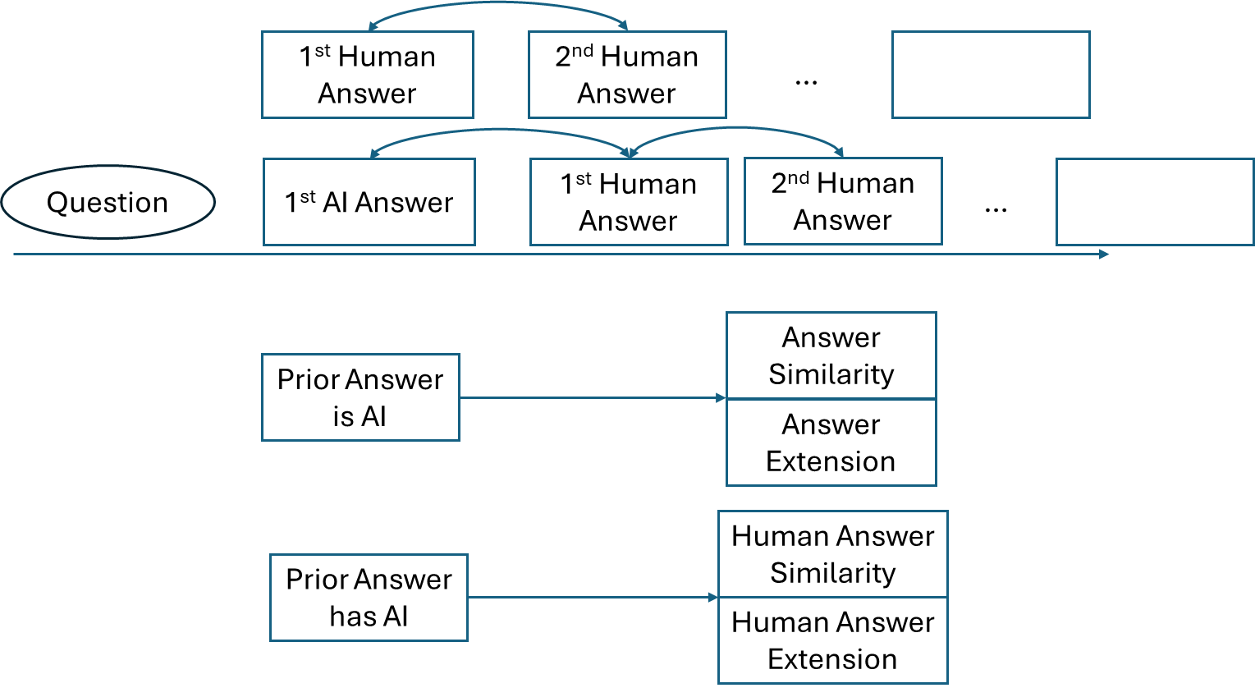
✅
Outline
✅
competition logic results
AI → answerNum & timeliness
AI → innovation
"前一个是 AI" vs "前一个是 Human"
AI 在场如何影响 Human2 vs Human1
✅
✅

Slide 7
AI → innovation
"前一个是 AI" vs "前一个是 Human"
AI 在场如何影响 Human2 vs Human1
Variable | DV: ans1–ans2 similarity (Sentence-BERT) | DV: deviation_score (LLM-rated)
treatment (AI as first answerer) | 0.029** | 1.225***
 | (0.009) | (0.214)
Observations | 1,913 | 1,904
Day-of-year FE | Yes | Yes
Controls (question / asker) | Yes | Yes
F-stat (proj. model) | 3.218 | 2.972
Variable | DV: human₁–human₂ similarity (Sentence-BERT) | DV: deviation_score (LLM-rated)
treatment (AI present) | -0.024* | 1.106***
 | (0.012) | (0.264)
Observations | 1,162 | 1,157
Day-of-year FE | Yes | Yes
Controls (question / asker) | Yes | Yes
F-stat (proj. model) | 2.154 | 3.151
Interact with quality1Ans
Interact with qualityAI_fillna

Slide 8
AI → innovation
Variable | DV: ans1–ans2 similarity (Sentence-BERT) | DV: deviation_score (LLM-rated)
treatment (AI as first answerer) | 0.102 | 0.665
 | (0.071) | (1.463)
log_textLengthCN1Ans | 0.018** | -0.068
 | (0.007) | (0.131)
quality1Ans | 0.013** | -0.209*
 | (0.004) | (0.083)
treatment:log_textLengthCN1Ans | -0.020 | 0.324
 | (0.013) | (0.266)
treatment:quality1Ans | -0.003 | -0.131
 | (0.005) | (0.108)
Observations | 1,907 | 1,899
Variable | DV: human₁–human₂ similarity (Sentence-BERT) | DV: deviation_score (LLM-rated)
treatment | -0.031 | 3.642*
 | (0.107) | (1.568)
treatment:AILength(fillna) | 0.002 | -0.226
 | (0.019) | (0.252)
treatment:AIquality(fillna) | -0.001 | -0.173
 | (0.005) | (0.115)
Observations | 1,162 | 1,157

Slide 9
=====================================================================================================================
experience_m2 insight_m2
---------------------------------------------------------------------------------------------------------------------
treatment 0.003 -0.993 *** 0.042 -1.300 ***
(0.033) (0.214) (0.043) (0.334)
log_textLengthCNAI_fillna 0.139 *** 0.184 **
(0.038) (0.059)
qualityAI_fillna 0.030 * 0.042 *
(0.012) (0.018)
treatment:log_textLengthCNAI_fillna
treatment:qualityAI_fillna
---------------------------------------------------------------------------------------------------------------------
Num. obs. 4634 4633 4634 4633 4634 4633
F statistic (full model) 1.754 1.842 2.576 2.666 2.277 2.257
F (full model): p-value 0.000 0.000 0.000 0.000 0.000 0.000
F statistic (proj model) 3.985 4.090 7.900 7.440 6.225 5.660
F (proj model): p-value 0.000 0.000 0.000 0.000 0.000 0.000
=====================================================================================================================
*** p < 0.001; ** p < 0.01; * p < 0.05; . p < 0.1

Slide 10
AI → innovation: other exploration
“前一个是 AI” vs “前一个是 Human”：人们differentiate from AI
Token-set Jaccard overlap：没有主效应也没有交互、样本数减少几百个
intersection / union
如何计算token：先把文本 lower-case、抓英文单词抽取 token、去掉 stopwords——捕捉技术词汇
测量两个答案在 词项层面 的 overlap 程度（越大用词越重合）
缺失值：对于大部分中文的答案基本会导致变量值为空
code_similarity：没有主效应也没有交互、样本数减少几百个
之前的similarity是full text similarity，这个similarity是code snippets similarity
缺失值：某些答案有自然语言解释，但没有抽出的 code segment，所以 code similarity 会缺失
AI 在场如何影响 Human2 vs Human1：人们会互相differentiate
Human_pairwise_similarity_mean：还在做
计算所有 human answers 两两之间的 cosine similarity，再取 mean

Slide 11
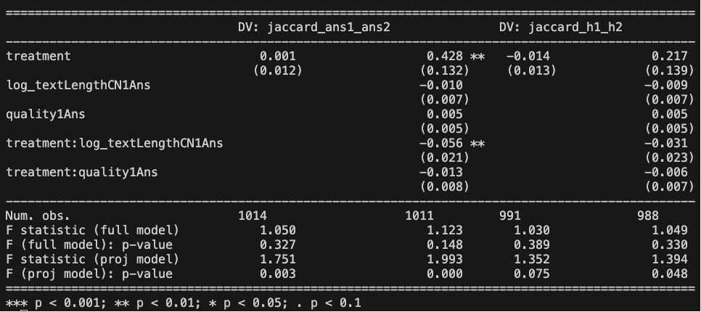
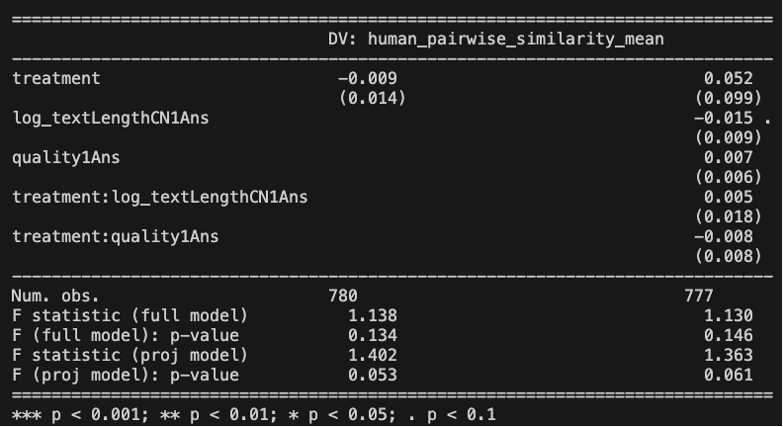
AI → innovation: other exploration
“前一个是 AI” vs “前一个是 Human”：人们differentiate from AI
Token-set Jaccard overlap：没有主效应也没有交互、样本数减少几百个
intersection / union
如何计算token：先把文本 lower-case、抓英文单词抽取 token、去掉 stopwords——捕捉技术词汇
测量两个答案在 词项层面 的 overlap 程度（越大用词越重合）
缺失值：对于大部分中文的答案基本会导致变量值为空
code_similarity：没有主效应也没有交互、样本数减少几百个
之前的similarity是full text similarity，这个similarity是code snippets similarity
缺失值：某些答案有自然语言解释，但没有抽出的 code segment，所以 code similarity 会缺失
AI 在场如何影响 Human2 vs Human1：人们会互相differentiate
Human_pairwise_similarity_mean：还在做
计算所有 human answers 两两之间的 cosine similarity，再取 mean

Slide 13
AI → innovation
d
c
b
“四个圆圈”
Results
AI 的存在让
H1 和 H2 的内容都向 AI 靠拢（c = d > a） ——一句话总结：AI 充当了”词汇锚 + 路径占位者” ——它把后续人类锁进自己的语言体系，同时把人类挤出自己的解决路径。
但 H1 和 H2 彼此之间更分化（b < a）
——每个人都试图找一个"AI 没覆盖到的角度"来证明自己出现的价值；
treatment
AI
human1
human2
a
control
human1
human2
Similarity
c=d
+0.029 **
a
-0.024 *
b

Slide 14
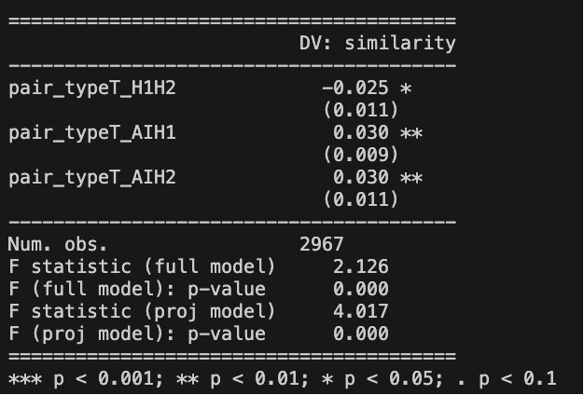
AI → innovation
d
c
b
“四个圆圈”
Results
AI 的存在让
H1 和 H2 的内容都向 AI 靠拢（c = d > a） ——一句话总结：AI 充当了”词汇锚 + 路径占位者” ——它把后续人类锁进自己的语言体系，同时把人类挤出自己的解决路径。
但 H1 和 H2 彼此之间更分化（b < a）
——每个人都试图找一个"AI 没覆盖到的角度"来证明自己出现的价值；
treatment
AI
human1
human2
a
control
human1
human2
Similarity
c=d
+0.029 **
a
-0.024 *
b

Slide 15
Appendix: Prompt for deviation score
你是一位中文技术问答社区的内容关系评估专家。请根据同一个问题下的两个答案，评估 later answer 相对于 earlier answer 的“technical-path deviation”（技术路径偏离）程度。
核心定义：
“技术路径偏离”指 later answer 是否偏离 earlier answer 的核心诊断、解释、方法或实现方案，转向另一条不同的技术路径。它衡量的是两个答案之间的关系，不是 later answer 本身的质量、正确性、长度、礼貌程度或可读性。
请先识别 earlier answer 的核心技术路径，再判断 later answer 与它的关系。核心技术路径包括：主要原因判断、主要技术方案、关键操作步骤、排查方向、代码实现思路、工具或框架选择、以及对问题机制的解释。
评分标准如下：
- 0 分：later answer 基本仍沿着 earlier answer 的核心技术路径展开，只是在同一路径上补充细节、条件、代码、例子、边界情况或执行步骤，没有明显转向。
- 1-3 分：later answer 只有轻微偏离。主体仍在 earlier answer 的原路径上，但加入了少量不同的补充方向、替代性细节或次要调整。
- 4-6 分：later answer 有中等程度的偏离。它部分保留 earlier answer 的核心方向，但同时引入了新的主要方法、不同的排查重点、不同的实现方案，或把回答重心转向另一条也较重要的路径。
- 7-9 分：later answer 明显偏离 earlier answer 的核心技术路径。它主要提出另一套诊断、方案、工具/框架、实现方式或排查路线，只保留很少的原路径痕迹，或仅在问题主题层面相关。
- 10 分：later answer 几乎完全脱离 earlier answer 的原本技术路径，转向完全不同的核心解决路径，或基本没有回应 earlier answer 所涉及的解决方向。
判断时请遵守以下规则：
1. 必须结合 Question 理解两个答案是否在解决同一个具体问题。
2. 不要把答案质量当成评分对象。一个更正确或更详细的 later answer，如果仍然走的是同一路径，也不应给高分。
3. 不要把文本相似度当成评分对象。措辞不同但核心路径一致，应给低分；措辞相似但核心方案转向了别的路径，也可以给高分。
4. 不要因为 later answer 更长就自动给高分。只有当新增内容意味着 later answer 改变了 earlier answer 的核心诊断、方法、实现路径、工具选择或排查方向时，才提高分数。
5. 如果 later answer 同时包含延续原路径和转向新路径的内容，请根据其主要贡献给分：主要仍在原路径上则偏低，主要转向新路径则偏高，二者接近则给 4-6 分。
6. 如果 earlier answer 或 later answer 内容过短、含糊或缺乏实质解决方案，请根据可识别的路径信息谨慎评分，并在 justification 中说明原因。
7. 请给出一个 0-10 的整数分数。
8. justification 必须是简单的一句中文说明，说明 later answer 是如何保持或偏离 earlier answer 的核心技术路径。
9. relationship_label 必须返回，且只能是 same_path、different_path、mixed 三者之一，不允许留空，不允许返回其他词。
10. 评分和 relationship_label 必须一致：0-3 分优先对应 same_path，4-6 分优先对应 mixed，7-10 分优先对应 different_path。如二者不一致，请以这个映射修正 relationship_label。
11. 只返回 JSON，不要输出任何额外文字，也不要使用 markdown 代码块。

